Slide 1
ĐỀ TỐT NGHIỆP

Slide 2
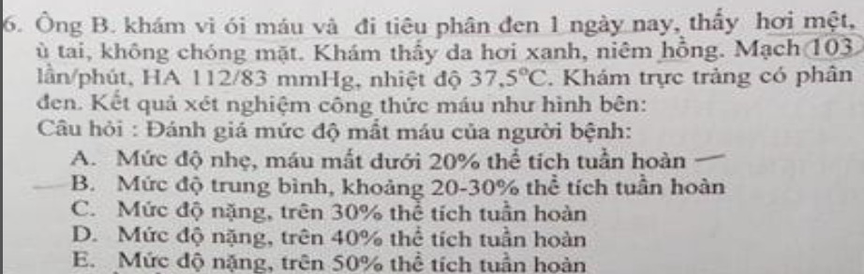
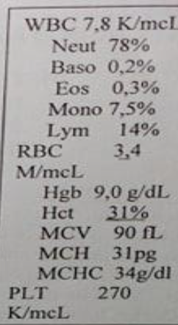
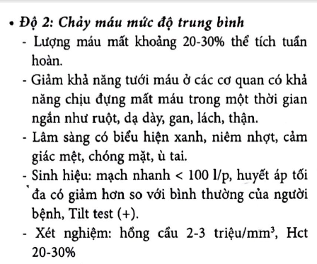
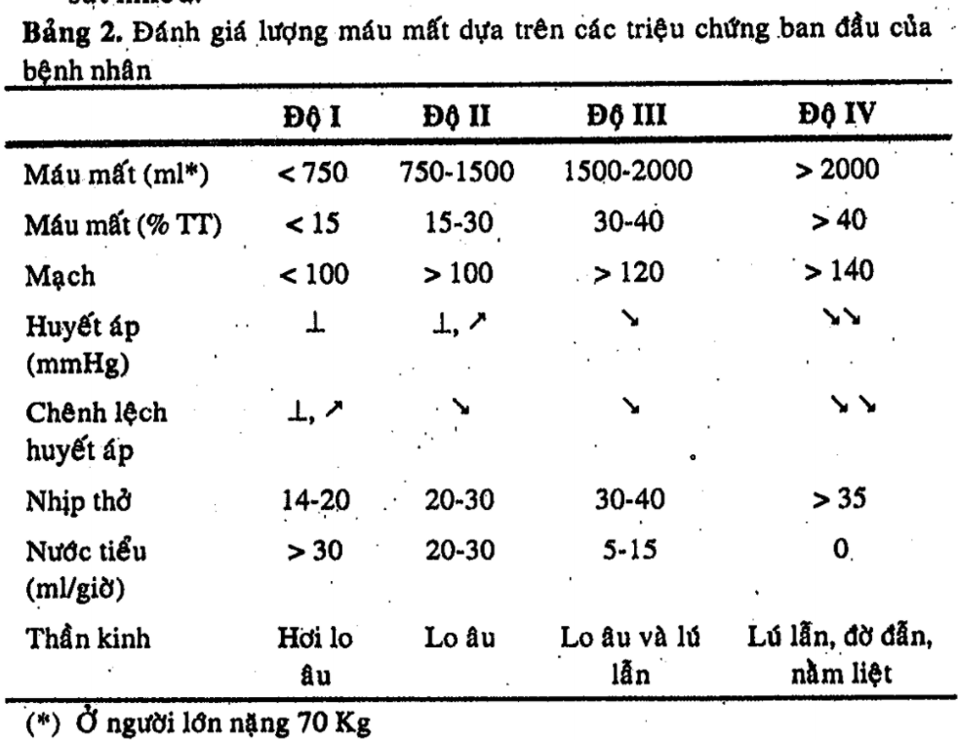
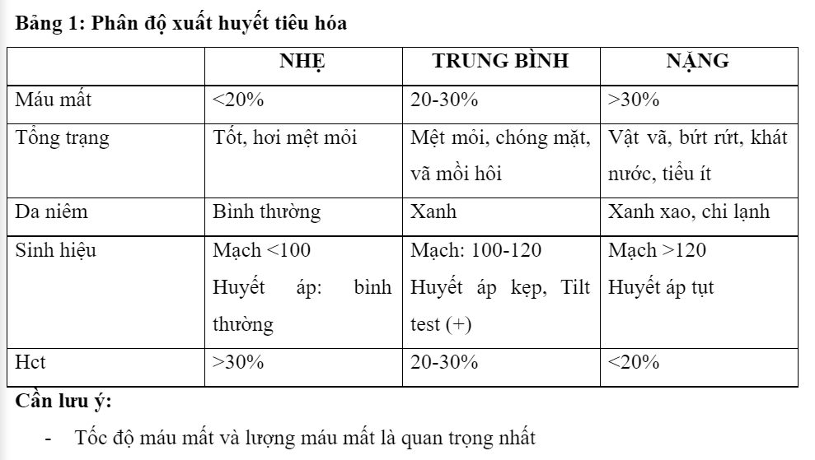
Y13LT-L2

Slide 3
ĐỀ LÝ THUYẾT Y2

Slide 4
Câu 32. Phẫu thuật trên bệnh nhân bị đa hồng cầu có nguy cơ gì sau mổ?
a. Tắc mạch
b. Thiếu máu
c. Nhiễm trùng
d. Thiếu oxy mô
e. Suy tủy
Y13-L1
Notes:
A

Slide 5
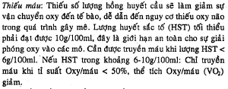
Câu 36. Giới hạn an toàn của chỉ số Hemoglobin (Hb) trong máu để đảm bảo hồng cầu cung cấp đủ oxy cho mô là:
a. Hb >9 g/dL
b. Hb >9.5 g/dL
c. Hb >10 g/dL
d. Hb > 10.5 g/dL
e. Hb > 11 g/dL
Y13-L1
Notes:
C

Slide 6
Câu 39. Bệnh nhân bị mất từ 15% đến 30% thể tích máu là mất máu độ mấy:
a. Độ I
b. Độ II
c. Độ III
d. Độ IV
e. Độ V
Y13-L1
Notes:
B

Slide 7
Câu 42. Trong trường hợp cần truyền máu khẩn cấp mà không có đủ thời gian để chuẩn bị. Nhóm máu nào có thể được dùng để truyền ngay:
a. Nhóm O
b. Nhóm A
c. Nhóm B
d. Nhóm AB
e. Có thể dùng bất kỳ nhóm máu nào
Y13-L1
Notes:
A

Slide 8
Câu 47. Về mặt ý nghĩa, chỉ số INR tương đương với:
a. TS
b. TC
c. PT
d. APTT
e. PLT
Y13-L1
Notes:
C

Slide 9
Câu 48. Trong quá trình đông máu, Thrombine có vai trò:
a. Hoạt hóa đông máu nội sinh
b. Hoạt hóa đông máu ngoại sinh
c. Biến Plasminogen thành Plasmin
d. Biến Fibrinogen thành Fibrin
e. Tăng huy động tiểu cầu tham gia đông máu
Y13-L1
Notes:
D

Slide 10
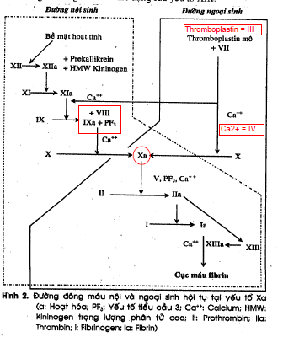
Câu 49. Một bệnh nhân thiếu yếu tố XIII bẩm sinh sẽ có kết quả XN như thế nào?
a. TQ tăng, TCK bình thường, TT bình thường
b. TQ tăng, TCK tăng, TT bình thường
c. TQ bình thường, TCK tăng, TT bình thường
d. TQ bình thường, TCK bình thường, TT bình thường
e. TQ tăng, TCK tăng, TT tăng
Y13-L1
Notes:
D

Slide 11
Câu 50. Trong quá trình đông máu, Plasmin có vai trò:
a. Hoạt hóa đông máu nội sinh
b. Hoạt hóa đông máu ngoại sinh
c. Biến Fibrinogen → Fibrin
d. Tiêu sợi huyết
e. Co cục huyết khối đỏ
Y13-L1
Notes:
D

Slide 12
Câu 51. Trên lâm sàng, D-dimer thường được dùng để:
a. Phát hiện rối loạn đông máu nội sinh
b. Phát hiện rối loạn đông máu ngoại sinh
c. Phát hiện và tiên lượng phù phổi cấp
d. Đánh giá tiên lượng sau hồi sức tim phổi
e. Phát hiện thuyên tắc mạch do huyết khối
Y13-L1
Notes:
E

Slide 13
Câu 52. Các nguyên nhân sau gây nên tình trạng tăng tạo huyết khối , NGOẠI TRỪ:
a. Thiếu yếu tố AT III
b. Thiếu yếu tố VIII
c. Thiếu protein S
d. Thiếu protein C
e. Tăng số lượng tiểu cầu
Y13-L1
Notes:
B

Slide 14
Câu 53. Kết quả XN đông cầm máu nào sau đây phù hợp với bệnh nhân Hemophilia A
a. TQ: 12 giây, TCK: 120 giây
b. TQ: 35 giây, TCK: 32 giây
c. TQ: 30 giây, TCK: 110 giây
d. TQ: 13 giây, TCK: 35 giây
e. TQ: 10 giây, TCK: 25 giây
Y13-L1
Notes:
A
TQ (PT) (bt 12-14s), bất thường > 5s
TCK (aPTT) (bt 25-40s), bất thường >10s

Slide 15
Câu 54. Kết quả XN đông cầm máu nào sau đây phù hợp với bệnh nhân Hemophilia B:
a. TQ: 12 giây, TCK: 120 giây
b. TQ: 35 giây, TCK: 32 giây
c. TQ: 30 giây, TCK: 110 giây
d. TQ: 13 giây, TCK: 35 giây
e. TQ: 10 giây, TCK: 25 giây
Y13-L1
Notes:
A

Slide 16
Câu 55. Kết quả xét nghiệm đông cầm máu nào sau đây phù hợp với bệnh nhân thiếu yếu tố VII bẩm sinh:
a. TQ: 12 giây, TCK: 120 giây
b. TQ: 35 giây, TCK: 32 giây
c. TQ: 30 giây, TCK: 110 giây
d. TQ: 13 giây, TCK: 35 giây
e. TQ: 10 giây, TCK: 25 giây
Y13-L1
Notes:
B

Slide 17
Câu 56. Kết quả xét nghiệm đông cầm máu nào sau đây phù hợp với bệnh nhân tắc mật kéo dài (thiếu vitamin K)
a. TQ: 12 giây, TCK: 120 giây
b. TQ: 35 giây, TCK: 32 giây
c. TQ: 30 giây, TCK: 110 giây
d. TQ: 13 giây, TCK: 35 giây
e. TQ: 10 giây, TCK: 25 giây
Y13-L1
Notes:
C

Slide 18
Câu 57. Trong những bất thường liên quan đến rối loạn đông cầm máu, bất thường nào sau đây không thể phát hiện bằng những xét nghiệm đông cầm máu cơ bản :
a. Bệnh nhân bị Hemophilia
b. Bệnh nhân bị xuất huyết giảm tiểu cầu
c. Bệnh nhân đang dùng thuốc kháng kết tập tiểu cầu
d. Bệnh nhân đang dùng thuốc kháng vitamin K
e. Bệnh nhân bị suy gan hoặc xơ gan
Y13-L1
Notes:
C

Slide 19
Câu 58. Trong các yếu tố đông máu do gan tổng hợp, yếu tố nào KHÔNG phụ thuộc vitamin K:
a. II
b. V
c. VII
d. IX
e. X
Y13-L1
Notes:
B

Slide 20
Câu 59. Ở bệnh nhân không có tiền sử rối loạn đông máu, cần làm những xét nghiệm tầm soát trước mổ sau, NGOẠI TRỪ:
a. Thời gian máu chảy
b. Định lượng Fibrinogen
c. Thời gian Quick (TQ hay PT)
d. Thời gian Cephalin-Kaolin (TCK hay aPTT)
e. Số lượng tiểu cầu
Y13-L1
Notes:
B

Slide 21
Câu 24. Trong quá trình đông máu, Thrombine có vai trò:
a. Biến Fibrinogen thành Fibrin
b. Hoạt hóa đông máu ngoại sinh
c. Biến Plasminogen thành Plasmin
d. Hoạt hóa đông máu nội sinh
e. Tăng huy động tiểu cầu tham gia đông máu
Câu 25. Các nguyên nhân sau gây nên tình trạng tăng tạo huyết khối , NGOẠI TRỪ:
a. Thiếu yếu tố AT III
b. Tăng số lượng tiểu cầu
c. Thiếu protein S
d. Thiếu protein C
e. Thiếu yếu tố VII
Câu 26. Kết quả XN đông cầm máu nào sau đây phù hợp với bệnh nhân Hemophilia A?
a. TQ: 11 giây, TCK: 36 giây
b. TQ: 34 giây, TCK: 32 giây
c. TQ: 32 giây, TCK: 100 giây
d. TQ: 11 giây, TCK: 110 giây
e. TQ: 10 giây, TCK: 25 giây
Câu 27. Kết quả xét nghiệm đông cầm máu nào sau đây phù hợp với bệnh nhân tắc mật kéo dài (thiếu vitamin K)?
a. TQ: 11 giây, TCK: 110 giây
b. TQ: 36 giây, TCK: 32 giây
c. TQ: 32 giây, TCK: 100 giây
d. TQ: 12 giây, TCK: 34 giây
e. TQ: 11 giây, TCK: 25 giây
Y14-L1
Notes:
24a
25e
26d
27c

Slide 22
Câu 28. Trong những bất thường liên quan đến rối loạn đông cầm máu, bất thường nào sau đây không thể phát hiện bằng những xét nghiệm đông cầm máu cơ bản :
a. Bệnh nhân bị Hemophilia
b. Bệnh nhân bị xuất huyết giảm tiểu cầu
c. Bệnh nhân đang dùng thuốc kháng kết tập tiểu cầu
d. Bệnh nhân đang dùng thuốc kháng vitamin K
e. Bệnh nhân bị suy gan hoặc xơ gan
Câu 30. Bệnh nhân bị mất từ 15% đến 30% thể tích máu là mất máu độ mấy:
a. Độ I
b. Độ II
c. Độ III
d. Độ IV
e. Độ V
Y14-L1
Notes:
28c
30b

Slide 23
Câu 22. Các nguyên nhân sau gây nên tình trạng tăng tạo huyết khối , NGOẠI TRỪ:
a. Thiếu yếu tố AT III
b. Thiếu yếu tố IX
c. Tăng số lượng tiểu cầu
d. Thiếu protein S
e. Thiếu protein C
Câu 24. Kết quả xét nghiệm đông cầm máu nào sau đây phù hợp với bệnh nhân xơ gan?
a. TQ: 11 giây, TCK: 110 giây
b. TQ: 36 giây, TCK: 32 giây
c. TQ: 12 giây, TCK: 34 giây
d. TQ: 11 giây, TCK: 25 giây
e. TQ: 32 giây, TCK: 100 giây
Câu 23. Kết quả XN đông cầm máu nào sau đây phù hợp với bệnh nhân Hemophilia B?
a. TQ: 11 giây, TCK: 36 giây
b. TQ: 11 giây, TCK: 110 giây
c. TQ: 34 giây, TCK: 32 giây
d. TQ: 32 giây, TCK: 100 giây
e. TQ: 10 giây, TCK: 25 giây
Câu 25. Những yếu tố đông máu sau được gọi là yếu tố phụ thuộc Vitamin K, NGOẠI TRỪ:
II
V
VII
IX
X
Y14-L2
Notes:
22b
23b
24e
25b

Slide 24
Câu 27. Bệnh nhân bị mất máu 30-40% thể tích máu là mất máu độ mấy:
a. Độ I
b. Độ II
c. Độ III
d. Độ IV
e. Độ V
Y14-L2
Notes:
c

Slide 25
Câu 8. Một bệnh nhân nam, 30 tuổi, nhập viện sau tai nạn giao thông khoảng 6 giờ, bệnh nhân bị va đập phần bụng xuống đường. Bệnh tỉnh, nhưng bứt rứt, mạch 120 lần/ phút, HA 90/70 mmHg, thở 30 lần/ phút, da niêm nhợt, tứ chi ẩm lạnh.
Khám thấy có vết bầm máu vùng bờ sườn trái. Bụng chướng, ấn đau khắp bụng. Siêu âm có dịch ổ bụng. Xét nghiệm Hct 26%.
Phân độ chảy máu trên bệnh nhân này?
a. Độ I
b. Độ II
c. Độ III
d. Độ IV
e. Độ V
Câu 25. Các nguyên nhân sau gây nên tình trạng tăng tạo huyết khối , NGOẠI TRỪ:
a. Thiếu yếu tố VII
b. Tăng số lượng tiểu cầu
c. Thiếu protein S
d. Thiếu protein C
e. Thiếu yếu tố AT III
MÃ ĐỀ 340 LẦN 1
Notes:
8c
25a

Slide 26
Câu 26. Kết quả XN đông cầm máu nào sau đây phù hợp với bệnh nhân Hemophilia A?
a. TQ: 11 giây, TCK: 30 giây
b. TQ: 34 giây, TCK: 31 giây
c. TQ: 30 giây, TCK: 100 giây
d. TQ: 11 giây, TCK: 25 giây
e. TQ: 12 giây, TCK: 120 giây
Câu 28. Trong những bất thường liên quan đến rối loạn đông cầm máu, bất thường nào sau đây không thể phát hiện bằng những xét nghiệm đông cầm máu cơ bản :
a. Bệnh nhân bị Hemophilia
b. Bệnh nhân bị xuất huyết giảm tiểu cầu
c. Bệnh nhân bị suy gan hoặc xơ gan
d. Bệnh nhân đang dùng thuốc kháng vitamin K
e. Bệnh nhân đang dùng Aspirin
Câu 27. Kết quả xét nghiệm đông cầm máu nào sau đây phù hợp với bệnh nhân tắc mật kéo dài (thiếu vitamin K)?
a. TQ: 40 giây, TCK: 90 giây
b. TQ: 32 giây, TCK: 30 giây
c. TQ: 12 giây, TCK: 34 giây
d. TQ: 10 giây, TCK: 100 giây
e. TQ: 11 giây, TCK: 27 giây
MÃ ĐỀ 340 LẦN 1
Notes:
26e
27a
28e

Slide 27
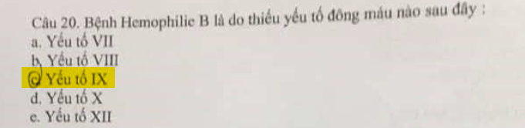
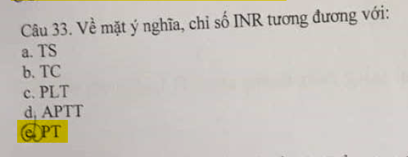
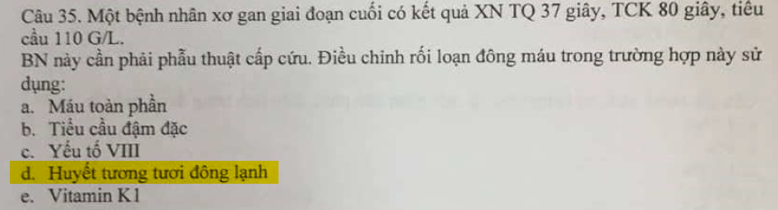
RHM2-2016

Slide 28
Câu 36. Giới hạn an toàn của chỉ số Hemoglobin (Hb) trong máu để đảm bảo hồng cầu cung cấp đủ oxy cho mô là:
a. Hb >9 g/dL
b. Hb >9.5 g/dL
c. Hb >10 g/dL
d. Hb > 10.5 g/dL
e. Hb > 11 g/dL
Câu 42. Trong trường hợp cần truyền máu khẩn cấp mà không có đủ thời gian để chuẩn bị. Nhóm máu nào có thể được dùng để truyền ngay:
a. Nhóm O
b. Nhóm A
c. Nhóm B
d. Nhóm AB
e. Có thể dùng bất kỳ nhóm máu nào
Câu 39. Bệnh nhân bị mất từ 15% đến 30% thể tích máu là mất máu độ mấy:
a. Độ I
b. Độ II
c. Độ III
d. Độ IV
e. Độ V
Câu 47. Về mặt ý nghĩa, chỉ số INR tương đương với:
a. TS
b. TC
c. PT
d. APTT
e. PLT
NGOẠI-2015
Notes:
36C
39B
42A
47C

Slide 29
Câu 48. Trong quá trình đông máu, Thrombine có vai trò:
a. Hoạt hóa đông máu nội sinh
b. Hoạt hóa đông máu ngoại sinh
c. Biến Plasminogen thành Plasmin
d. Biến Fibrinogen thành Fibrin
e. Tăng huy động tiểu cầu tham gia đông máu
Câu 50. Trong quá trình đông máu, Plasmin có vai trò:
a. Hoạt hóa đông máu nội sinh
b. Hoạt hóa đông máu ngoại sinh
c. Biến Fibrinogen → Fibrin
d. Tiêu sợi huyết
e. Co cục huyết khối đỏ
Câu 49. Một bệnh nhân thiếu yếu tố XIII bẩm sinh sẽ có kết quả XN như thế nào?
a. TQ tăng, TCK bình thường, TT bình thường
b. TQ tăng, TCK tăng, TT bình thường
c. TQ bình thường, TCK tăng, TT bình thường
d. TQ bình thường, TCK bình thường, TT bình thường
e. TQ tăng, TCK tăng, TT tăng
Câu 51. Trên lâm sàng, D-dimer thường được dùng để:
a. Phát hiện rối loạn đông máu nội sinh
b. Phát hiện rối loạn đông máu ngoại sinh
c. Phát hiện và tiên lượng phù phổi cấp
d. Đánh giá tiên lượng sau hồi sức tim phổi
e. Phát hiện thuyên tắc mạch do huyết khối
NGOẠI-2015
Notes:
48D
49D
50D
51E

Slide 30
Câu 52. Các nguyên nhân sau gây nên tình trạng tăng tạo huyết khối , NGOẠI TRỪ:
a. Thiếu yếu tố AT III
b. Thiếu yếu tố VIII
c. Thiếu protein S
d. Thiếu protein C
e. Tăng số lượng tiểu cầu
Câu 54. Kết quả XN đông cầm máu nào sau đây phù hợp với bệnh nhân Hemophilia B:
a. TQ: 12 giây, TCK: 120 giây
b. TQ: 35 giây, TCK: 32 giây
c. TQ: 30 giây, TCK: 110 giây
d. TQ: 13 giây, TCK: 35 giây
e. TQ: 10 giây, TCK: 25 giây
Câu 53. Kết quả XN đông cầm máu nào sau đây phù hợp với bệnh nhân Hemophilia A
a. TQ: 12 giây, TCK: 120 giây
b. TQ: 35 giây, TCK: 32 giây
c. TQ: 30 giây, TCK: 110 giây
d. TQ: 13 giây, TCK: 35 giây
e. TQ: 10 giây, TCK: 25 giây
Câu 55. Kết quả xét nghiệm đông cầm máu nào sau đây phù hợp với bệnh nhân thiếu yếu tố VII bẩm sinh:
a. TQ: 12 giây, TCK: 120 giây
b. TQ: 35 giây, TCK: 32 giây
c. TQ: 30 giây, TCK: 110 giây
d. TQ: 13 giây, TCK: 35 giây
e. TQ: 10 giây, TCK: 25 giây
NGOẠI-2015
Notes:
52B
53A
54A
55B

Slide 31
Câu 56. Kết quả xét nghiệm đông cầm máu nào sau đây phù hợp với bệnh nhân tắc mật kéo dài (thiếu vitamin K)
a. TQ: 12 giây, TCK: 120 giây
b. TQ: 35 giây, TCK: 32 giây
c. TQ: 30 giây, TCK: 110 giây
d. TQ: 13 giây, TCK: 35 giây
e. TQ: 10 giây, TCK: 25 giây
Câu 58. Trong các yếu tố đông máu do gan tổng hợp, yếu tố nào KHÔNG phụ thuộc vitamin K:
a. II
b. V
c. VII
d. IX
e. X
Câu 57. Trong những bất thường liên quan đến rối loạn đông cầm máu, bất thường nào sau đây không thể phát hiện bằng những xét nghiệm đông cầm máu cơ bản :
a. Bệnh nhân bị Hemophilia
b. Bệnh nhân bị xuất huyết giảm tiểu cầu
c. Bệnh nhân đang dùng thuốc kháng kết tập tiểu cầu
d. Bệnh nhân đang dùng thuốc kháng vitamin K
e. Bệnh nhân bị suy gan hoặc xơ gan
Câu 59. Ở bệnh nhân không có tiền sử rối loạn đông máu, cần làm những xét nghiệm tầm soát trước mổ sau, NGOẠI TRỪ:
a. Thời gian máu chảy
b. Định lượng Fibrinogen
c. Thời gian Quick (TQ hay PT)
d. Thời gian Cephalin-Kaolin (TCK hay aPTT)
e. Số lượng tiểu cầu
NGOẠI-2015
Notes:
56C
57C
58B
59B

Slide 32
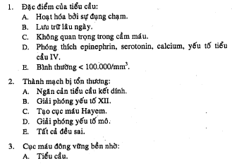
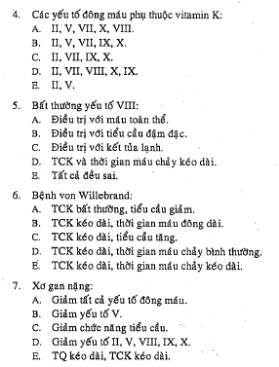




NGOẠI-2015
Notes:
1d
2d
3b (yt XIII để gắn fibrin vô hayem)
4c
5c
6e (Vw cũng hỗ trợ tiểu cầu kết dính vô thanh mạch)
7e (không giảm yếu tố viii)
8c (ethanol: tìm mảnh vỡ fibrin)

